Slide 1
Valosähköinen ilmiö

Slide 2
https://phet.colorado.edu/sims/cheerpj/photoelectric/latest/photoelectric.html?simulation=photoelectric&locale=fi
Havaintoja:
Aallonpituus vaikutti irtoavien elektronien nopeuteen, jossain kohtaa elektronien irtoaminen loppuu (riittävän suuri aallonpituus)
Intensiteetti vaikutti irtoavien elektronien lukumäärään, kunhan aallonpituus on riittävän pieni

Slide 3
Valosähköinen ilmiö
Kun riittävän suurienerginen fotoni osuu metallin pinnalla olevaan elektroniin, elektroni irtoaa.
Tätä ilmiötä kutsutaan valosähköiseksi ilmiöksi
Elektronien liike-energia ei riipu valon intensiteetistä vaan taajuudesta

Slide 4
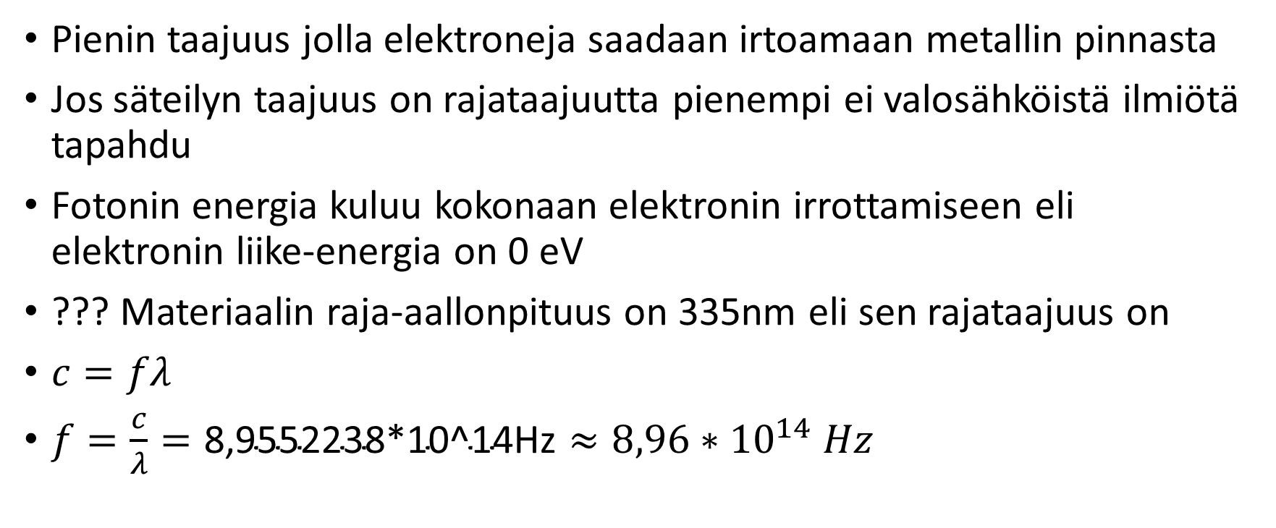
rajataajuus
Pienin taajuus jolla elektroneja saadaan irtoamaan metallin pinnasta
Jos säteilyn taajuus on rajataajuutta pienempi ei valosähköistä ilmiötä tapahdu
Fotonin energia kuluu kokonaan elektronin irrottamiseen eli elektronin liike-energia on 0 eV
??? Materiaalin raja-aallonpituus on 335nm eli sen rajataajuus on
$c=fλ$
$f=\frac{c}{λ}=\text{8,9552238}\text{*10^14Hz}≈8,96∗{10}^{14} Hz$

Slide 5
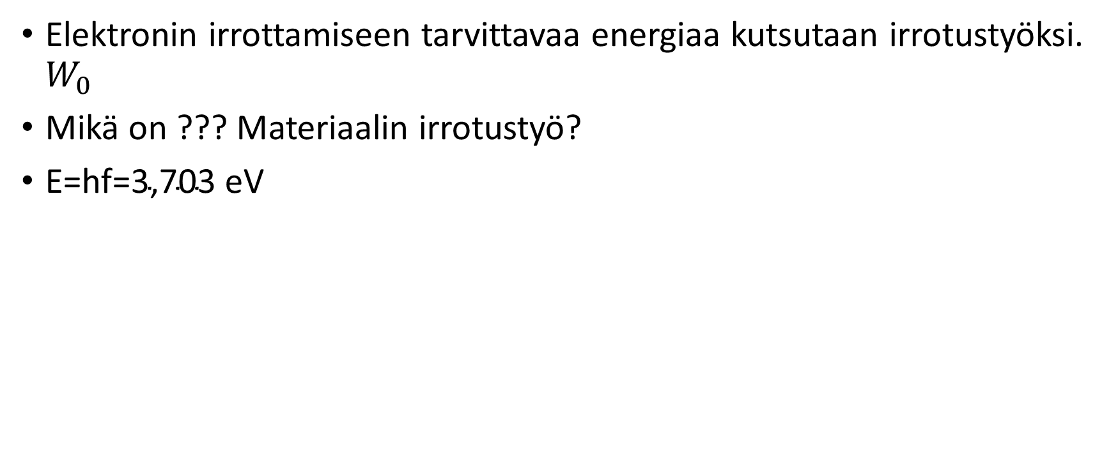
Irrotustyö ja energiayhtälö
Elektronin irrottamiseen tarvittavaa energiaa kutsutaan irrotustyöksi. $W_{0}$
Mikä on ??? Materiaalin irrotustyö?
E=hf=$\text{3,703}\text{ eV}$

Slide 6
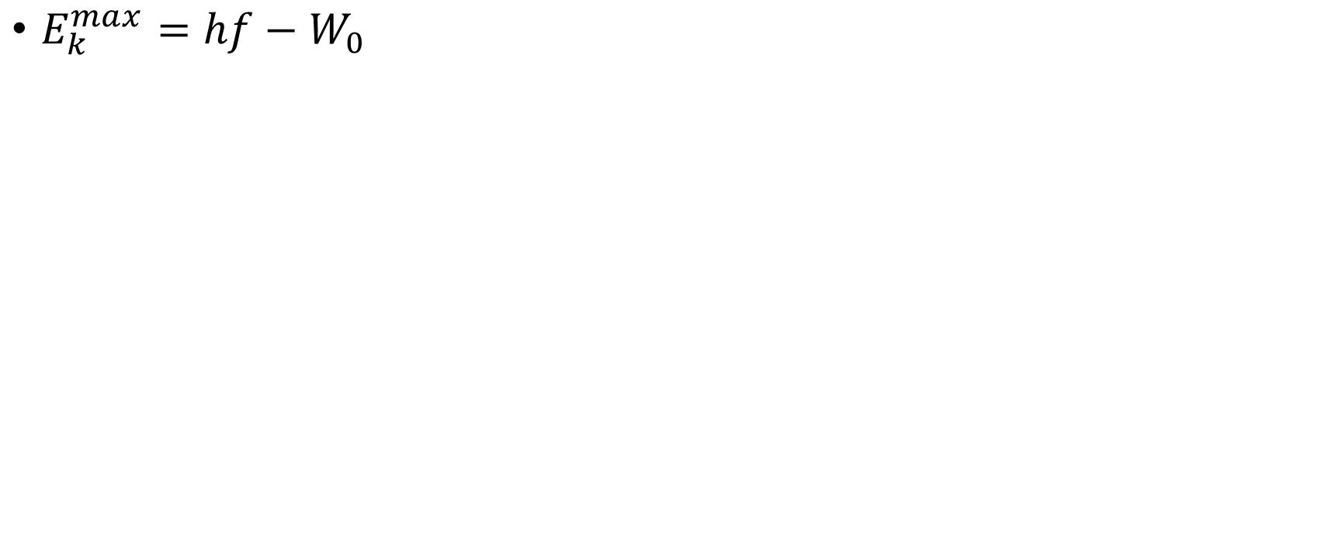
Energiayhtälö
$E_{k}^{max}=hf−W_{0}$

Slide 7
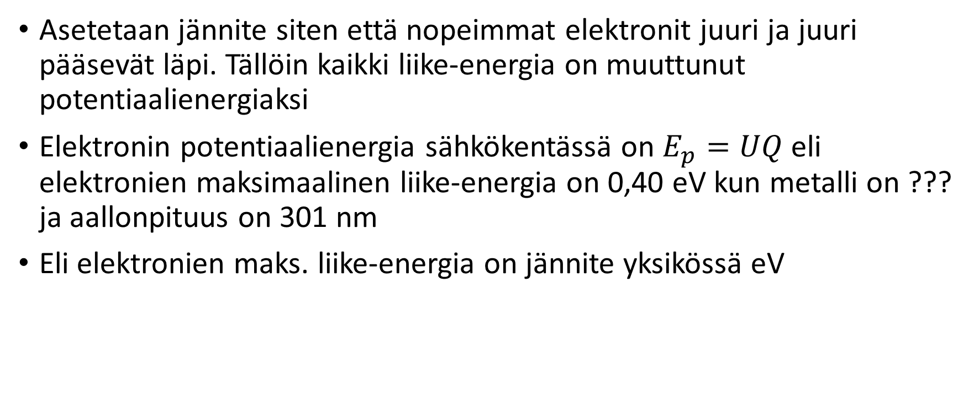
Liike-energian määrittäminen
Asetetaan jännite siten että nopeimmat elektronit juuri ja juuri pääsevät läpi. Tällöin kaikki liike-energia on muuttunut potentiaalienergiaksi
Elektronin potentiaalienergia sähkökentässä on $E_{p}=UQ$ eli elektronien maksimaalinen liike-energia on 0,40 eV kun metalli on ??? ja aallonpituus on 301 nm
Eli elektronien maks. liike-energia on jännite yksikössä eV

Slide 8
Comptonin ilmiö
Säteilytetään elektronia sähkömagneettisella säteilyllä (röntgen säteillä)
Klassinen tulkinta

Slide 9
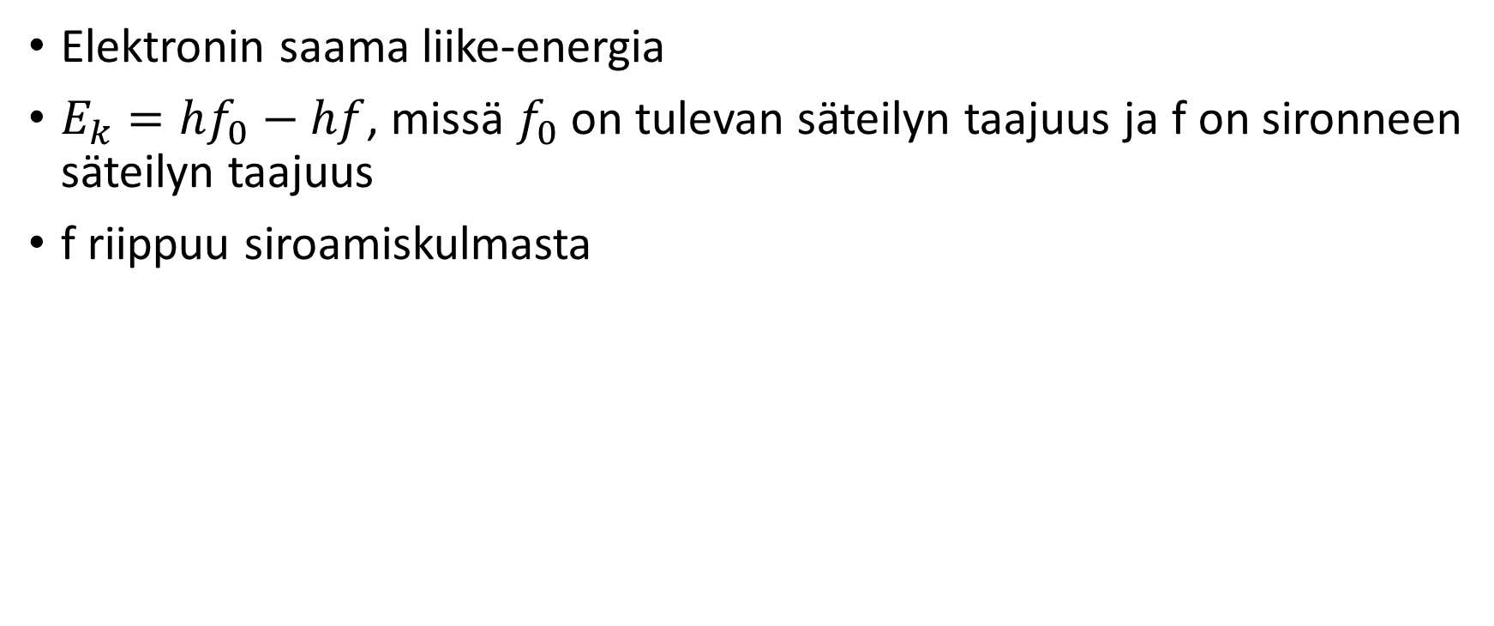
Comptonin ilmiö
Elektronin saama liike-energia
$E_{k}=hf_{0}−hf$, missä $f_{0}$ on tulevan säteilyn taajuus ja f on sironneen säteilyn taajuus
f riippuu siroamiskulmasta

Slide 10
tehtäviä
2-5, 2-6, 2-9, 2-12, 2-15

